Slide 1

Web-Security
aus Sicht von (ethischen) Hackern
Notes:
Niklas

Slide 2

Agenda
01
Wer sind wir?
02
Hackerethik
03
Wie funktioniert eine Webanwendung?
04
Typische Schwachstellen im Web
05
Praxisteil
Notes:
Niklas

Slide 3



Wer sind wir?
Niklas Klee
Hacker
Co-Founder Mint Secure
Tim Philipp Schäfers
Hacker
Co-Founder Mint Secure
Notes:
Niklas

Slide 4
Was ist Hacking?
Notes:
Tim

Slide 5
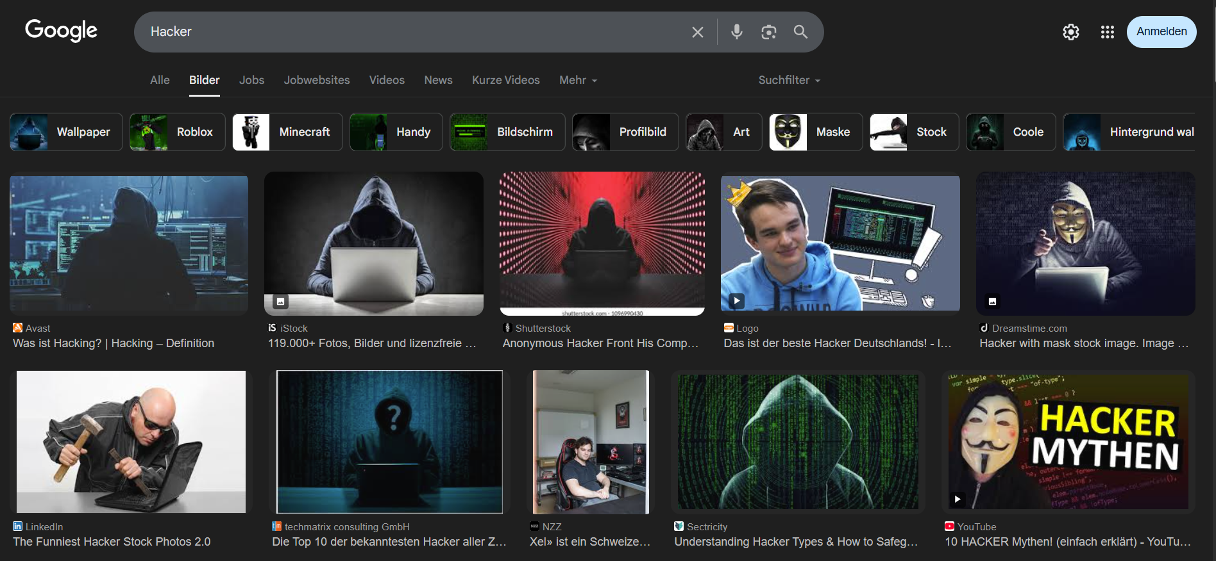
Notes:
Tim

Slide 6
Hacking:
Neben schadhaften Motiven ➔ ethical Hacking / White hat Hacking
Hacking / Hack:
Hack: „technischer Kniff“
Hacking: „kreativer, schöpferischer Umgang mit Technik“
„Hacking kann für eine Funktionserweiterung oder Problemlösung stehen oder dafür, dass das Ziel auf eine ungewöhnliche Weise erreicht wird.“
Notes:
Tim

Slide 7

Hackerethik
Notes:
Niklas

Slide 8
Hackerethik
Der Zugang zu Computern und allem, was einem zeigen kann, wie diese Welt funktioniert, sollte unbegrenzt und vollständig sein.
Alle Informationen müssen frei sein.
Öffentliche Daten nützen, private Daten schützen.
Mißtraue Autoritäten – fördere Dezentralisierung.
Beurteile einen Hacker nach dem, was er tut, und nicht nach üblichen Kriterien wie Aussehen, Alter, Herkunft, Spezies, Geschlecht oder gesellschaftliche Stellung.
Man kann mit einem Computer Kunst und Schönheit schaffen.
Computer können dein Leben zum Besseren verändern.
Mülle nicht in den Daten anderer Leute.
Notes:
Niklas

Slide 9

„Aus großer Macht folgt große Verantwortung “
Folgende Angriffsvektoren sind nur für Lern- und Lehrzwecke gegen eigene Systeme zu verwenden.
Unbefugte Nutzung kann in Deutschland als Straftat gelten.
Notes:
Niklas

Slide 10
Wie funktioniert eine Webanwendung?
Notes:
Tim

Slide 11




Wie funktioniert eine Webanwendung?
Client
Frontend
Backend
Datenbank
Notes:
Tim

Slide 12
Wie funktioniert eine Webanwendung?
Notes:
Tim

Slide 13
Standard Attacke
Bruteforcing
Password Guessing Attack
Dictionary Attack
Notes:
Niklas

Slide 14
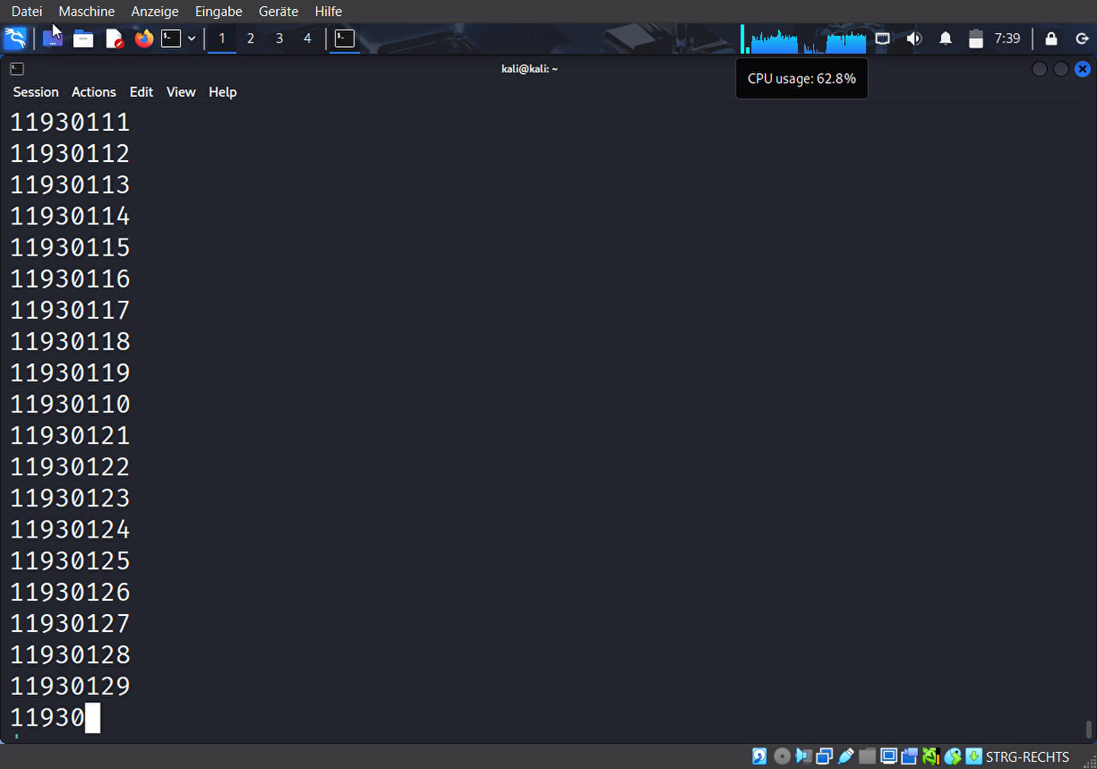
Bruteforcing
Notes:
Niklas

Slide 15
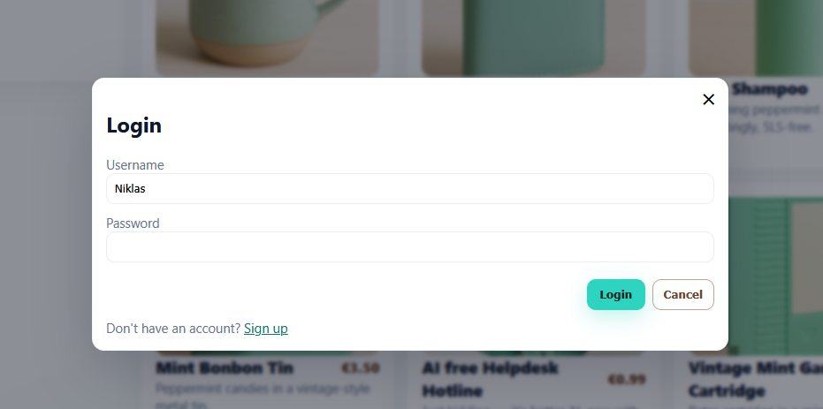
Bruteforcing
- Website ✅
Username ✅
Passwort 🛑
Passwort muss „erraten“ werden
Notes:
Niklas

Slide 16
Live Demo
Notes:
Niklas

Slide 17
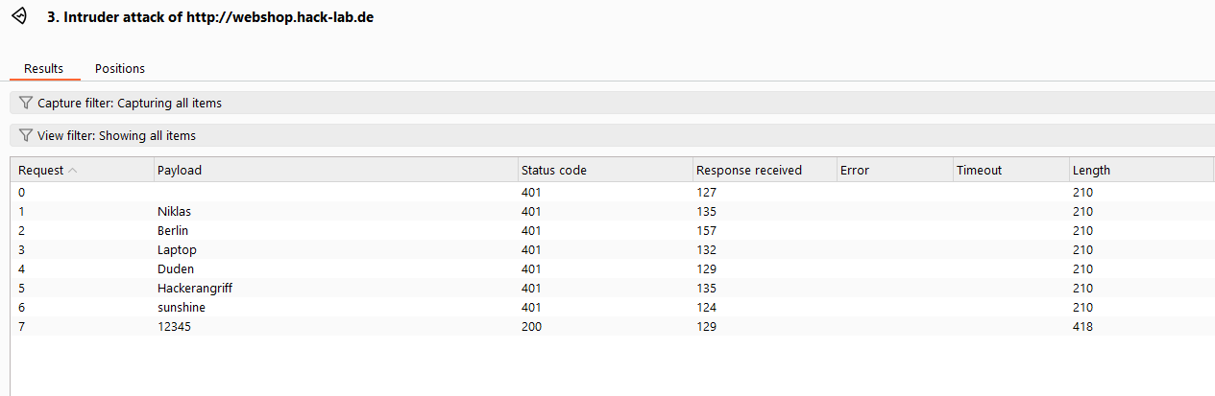

Notes:
Niklas

Slide 18
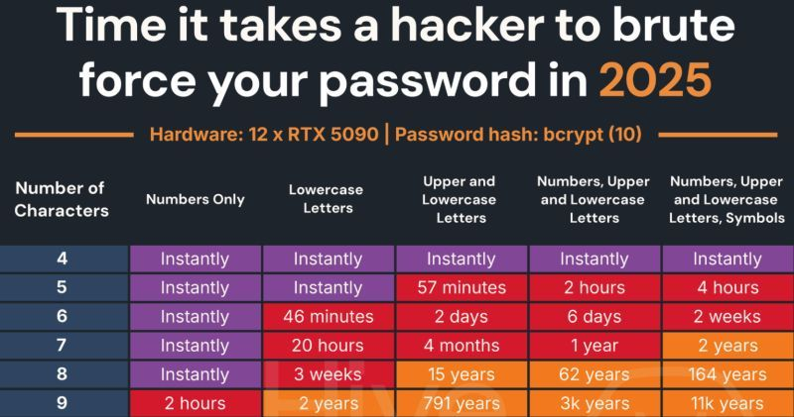
Quelle: https://www.hivesystems.com
Notes:
Niklas

Slide 19
Typische Schwachstellen im Web
Notes:
Niklas

Slide 20
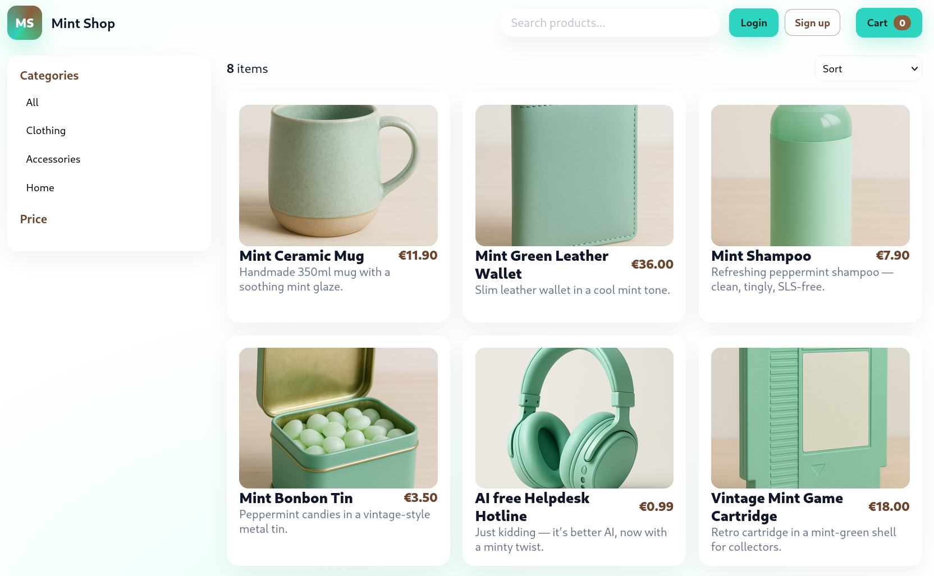
http://webshop.hack-lab.de
Notes:
Niklas

Slide 21
Typische Schwachstellen im Web
IDOR
Insecure Direct Object Reference
Hochzählen von IDs
Notes:
Tim

Slide 22
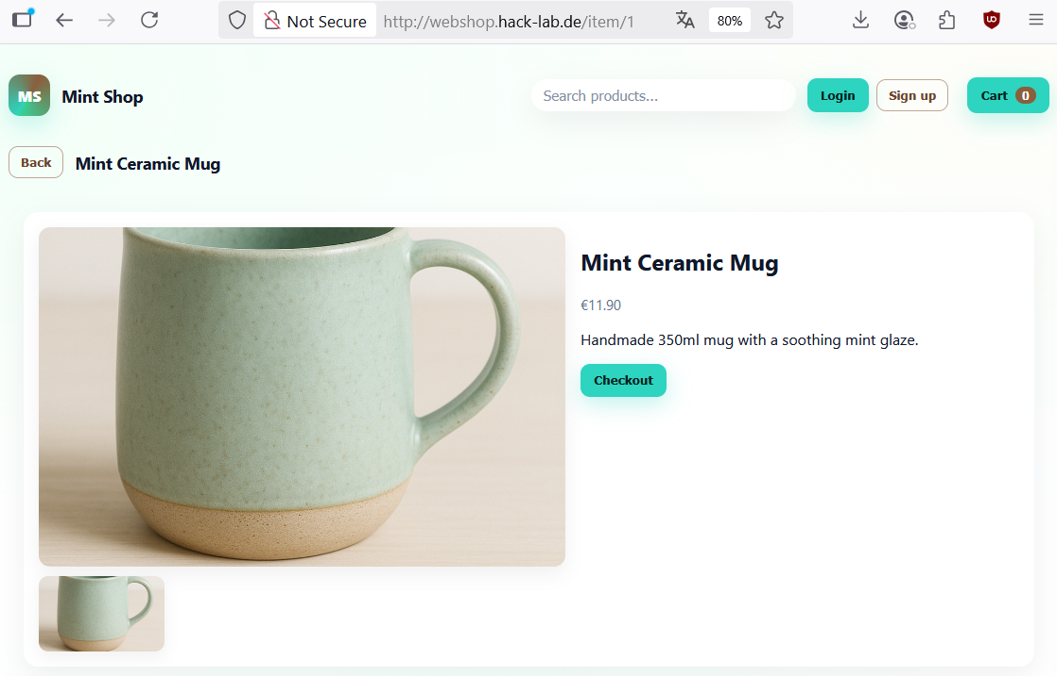
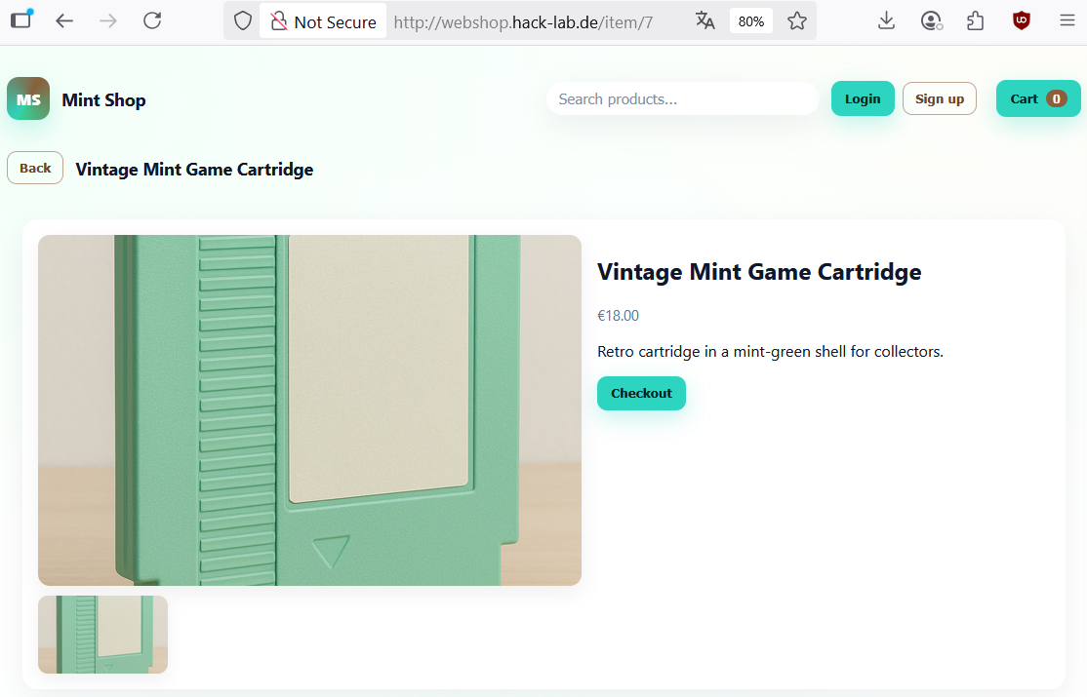
http://webshop.hack-lab.de
Notes:
Tim

Slide 23


http://webshop.hack-lab.de
Notes:
Tim

Slide 24
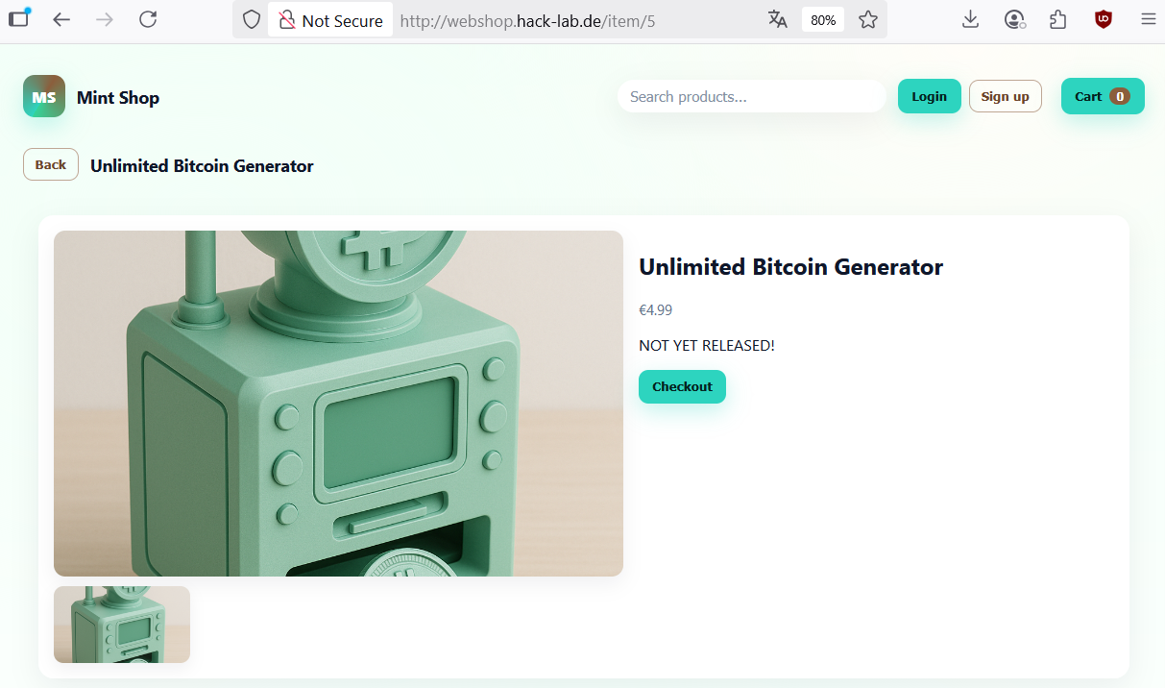
http://webshop.hack-lab.de
Notes:
Tim

Slide 25
Mülle nicht in den Daten anderer Leute
Notes:
Tim

Slide 26
Typische Schwachstellen im Web
XSS
Cross-Site-Scripting
(Einbetten von Schadcode in Websites & Klauen von Cookies)
Notes:
Tim

Slide 27
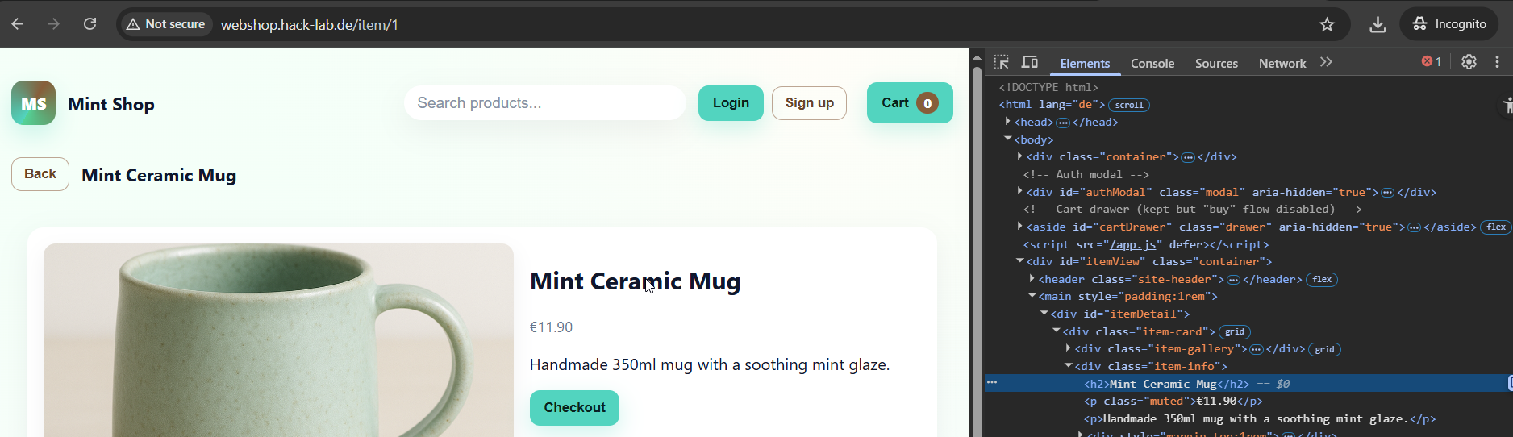
http://webshop.hack-lab.de
Notes:
Tim

Slide 28
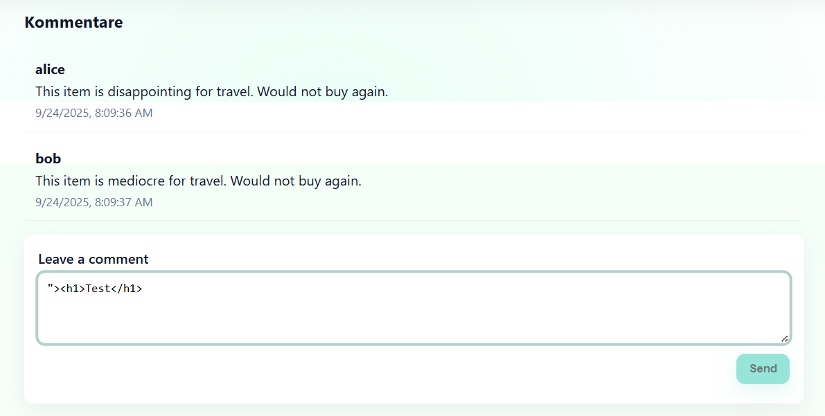
http://webshop.hack-lab.de/item/1
"><h1>Test</h1>
Notes:
Tim

Slide 29
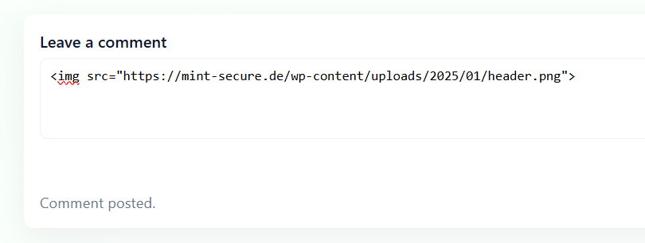
Bild einbetten …
<img src="https://mint-secure.de/wp-content/uploads/2025/01/header.png">
Notes:
Tim

Slide 30
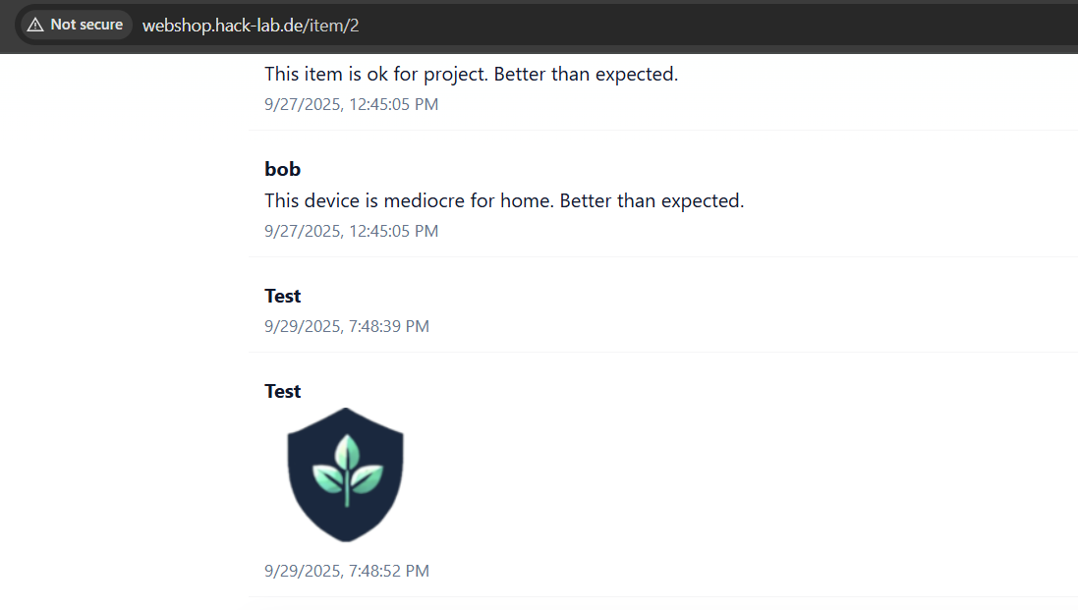
Bild einbetten …
Notes:
Tim

Slide 31
Mit XSS kann man auch Cookies klauen …
Was sind Cookies?
Notes:
Tim

Slide 32



Cookies
Client
Frontend
Backend
Datenbank
Notes:
Tim

Slide 33
Cookies
Client
Frontend
Backend
Datenbank
Notes:
Tim

Slide 34
Was wäre, wenn jemand den Cookie klaut?
Notes:
Niklas

Slide 35


Schadcode im Kommentar
Angreifer
Frontend
Backend
Datenbank

Slide 36

Schadcode im Kommentar
Client
Frontend
Backend
Datenbank
Notes:
Niklas

Slide 37
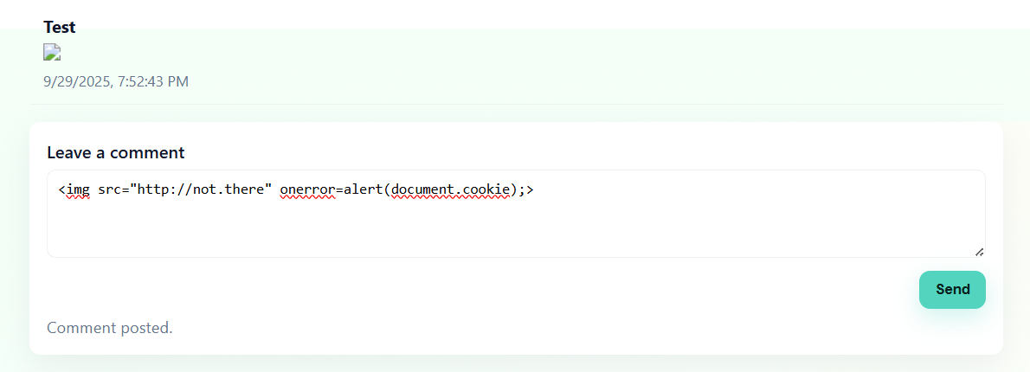
Bild einbetten …
<img src="http://not.there" onerror=alert(document.cookie);>
Notes:
Tim

Slide 38
Live Demo
Notes:
Niklas

Slide 39
Weitere Angriffsvektoren
Injections
Server-Side Request Forgery (SSRF)
SQL-Injection
Broken Access Control
Path Traversal
Cross-Site Request Forgery (CSRF)
Clickjacking
Notes:
Niklas

Slide 40
Stellenausschreibungen
Notes:
Tim

Slide 41



Slide 42

Weitere Infos
Notes:
Tim

Slide 43



Vielen Dank!
https://www.linkedin.com/company/mintsecure/
Notes:
Tim

Slide 44
Kurze Fragerunde
Notes:
Tim

